Slide 1
Styrker
Å SKAPE GOD HELSE
FOR SEG SELV OG ANDRE
ROBUST UNGDOM
Notes:
I dag er temaet ikke fysisk styrke, men indre styrker og egenskaper. Styrkene dine er det som gjør det gøy å være deg. Dine talenter og sterke sider. Det du er best til.

Slide 2
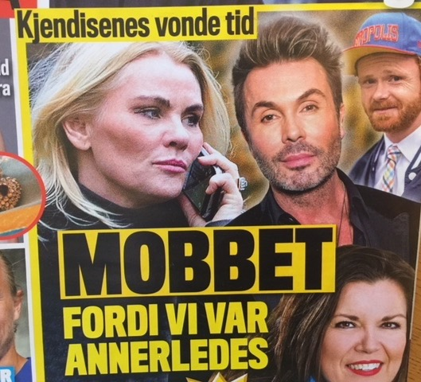
Notes:
Mange kjendiser har blitt kjendiser nettopp på grunn av styrkene sine. De har brukt egenskapene sine til noe som andre har likt. Og så blir de kjent. Mange har også blitt mobbet som barn, kanskje nettopp for egenskapene sine. De har følt seg annerledes.

Slide 3
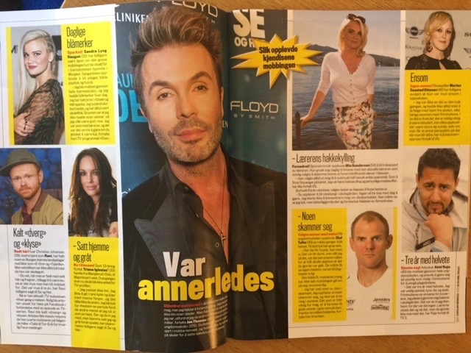
Notes:
Mia Gundersen, Jan Thomas, Ravi, Triana Iglesias, roeren Olaf Tufte. Ravi ble kalt klyse og dverg. Vet dere om noen kjendiser eller andre som har blitt mobbet? Adele? Det som gjør deg annerledes fra andre er jo det som gjør deg til deg. Ingen i historien har vært som deg, og ingen kommer til å være det i fremtiden. Du er helt unik i verdenssammenheng.

Slide 4
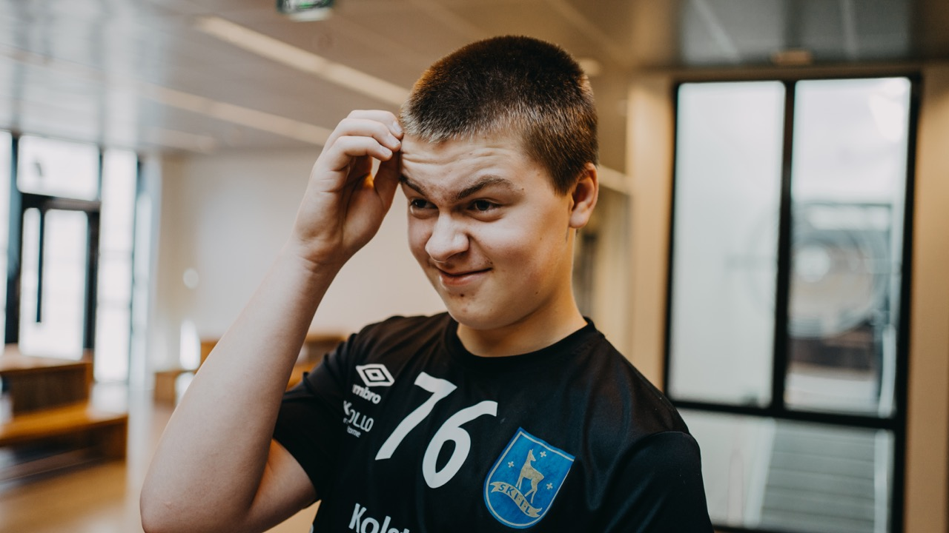
Notes:
Hvordan vet du hva som er din styrke? Det rare er at andre gjerne ser styrkene dine bedre enn deg selv. De tar litt tid oppdage. Vi må bli godt kjent med oss selv, for å finne ut hva vi er gode til. Men det du skal se etter er:
Noe du drømmer om å gjøre
Noe du ofte gjør
Noe du gjør lettere enn andre
Noe som gir deg glede

Slide 5
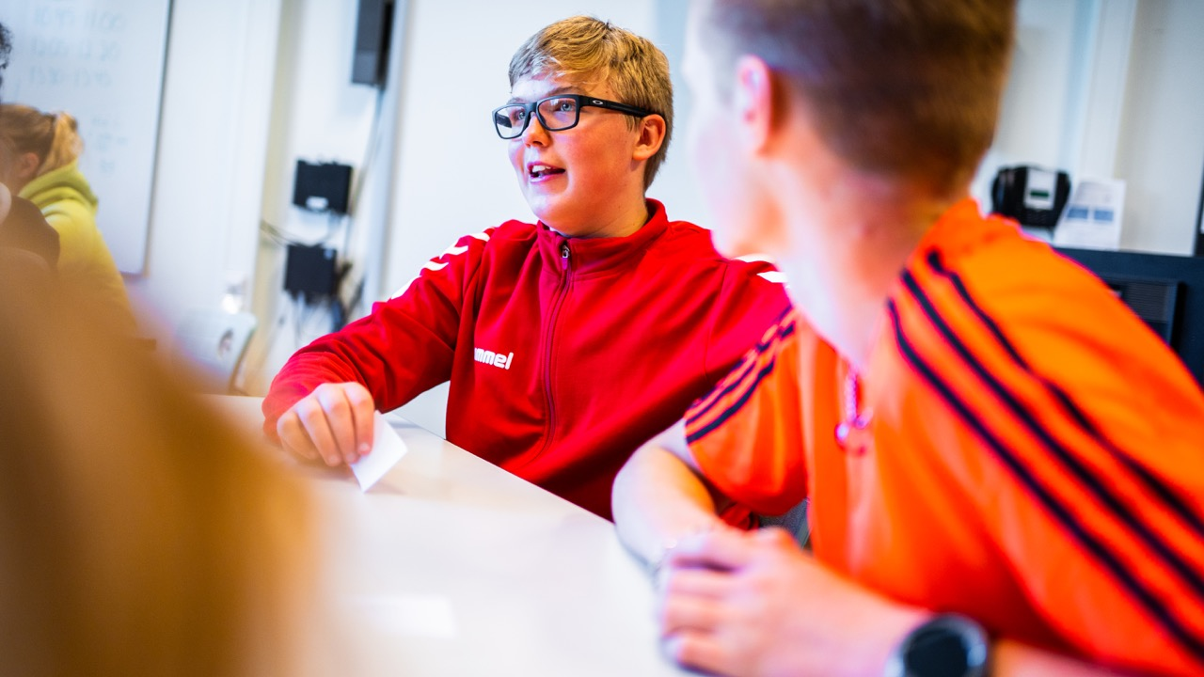
Notes:
FOR EKSEMPEL: Ha evnen til å være morsom og vitse, ha omsorgsevne, tenkeevne, skriveevne, evne til løse problemer, kritisk evne, evne til å diskutere, lage mat, eller kanskje du ofte tar ledelsen og er god til å organisere?

Slide 6
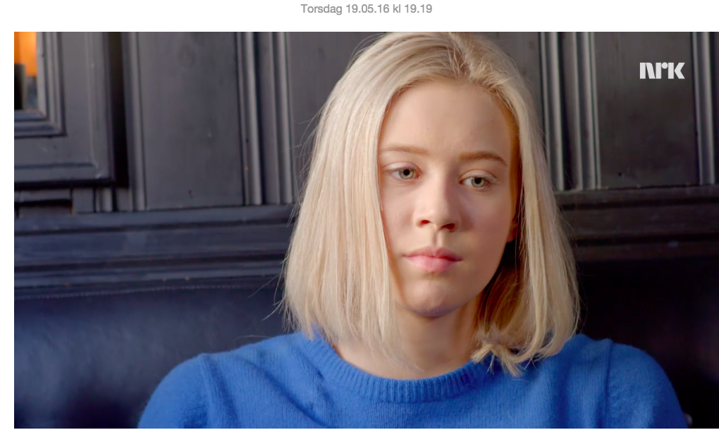
TRUSSEL:
Se Nora bruke styrken sin
http://skam.p3.no/sesong/2/
Notes:
Vis filmklipp fra NRK Skam: http://skam.p3.no/sesong/2/
Nora bruker styrken til å si ifra

Slide 7
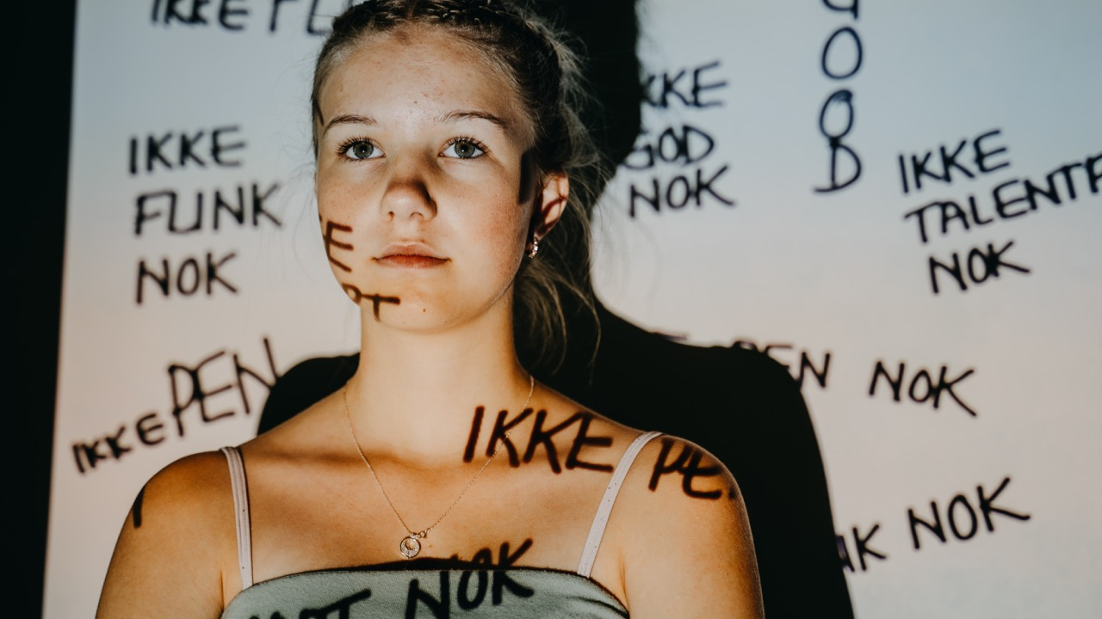
Notes:
En jente jeg snakket med slet med dårlig selvfølelse. Hun innrømmet at hun tenkte mye negativt om seg selv. Det var lett for henne å ramse opp alt hun var dårlig til.
Har du prøvd å snakke hyggelig til deg selv, spurte jeg.
Hva mener du, skryte av meg selv, liksom?
Ja, si snille ting til deg selv som ”nå var jeg jammen god, det fikk jeg til bra”
Jeg sier aldri sånne ting, det høres skikkelig unaturlig ut. Er det normalt?

Slide 8
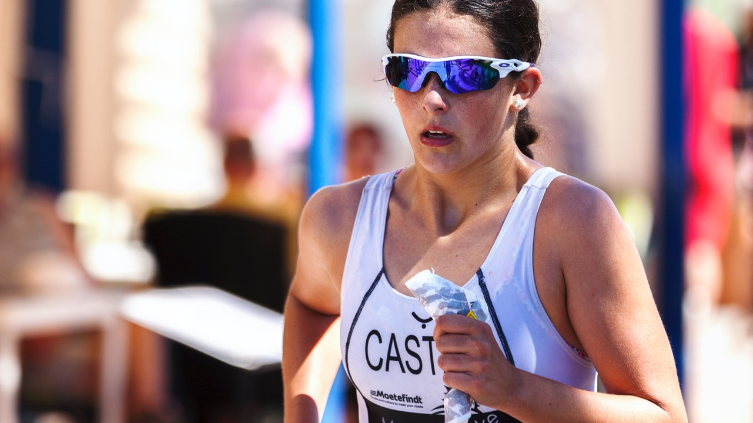
Notes:
Ja, sier jeg. Ta for eksempel toppidrettsutøvere. De er avhengige av å snakke positivt til seg selv. Om de snakker negativt til seg selv, påpeker feil, og er selvkritiske, mister de energi, føler seg dårlige og får ikke så bra resultater. For å vinne må de tro at de kan vinne. De må fokusere på alt de får til og fremheve det.
Men jeg føler ikke at jeg er god til noe....
Photo by Quino Al on Unsplash

Slide 9
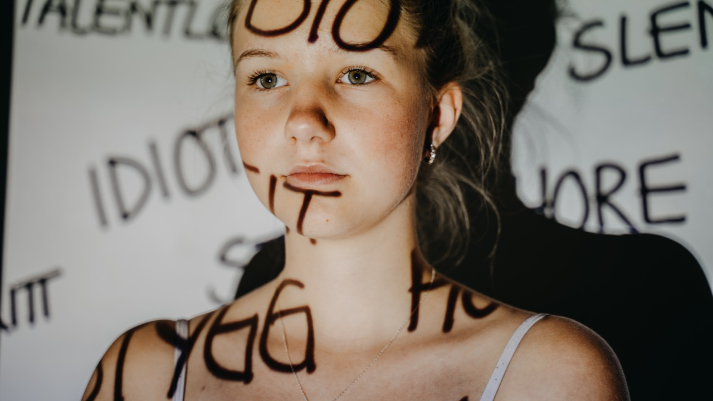
Jeg er god til å lage hjemmelaget pizza
Fin håndskrift
Søsteren min liker maten min
Jeg liker å organisere
Notes:
Prøv nå: Si en ting du får til bedre enn søsteren din, eller venninnen din.
Eh (tenkepause)... Jeg er ganske god til å lage hjemmelaget pizza...søsteren min maser om at jeg skal lage det oftere ... og så sier folk i klassen at jeg har fin håndskrift .... Kjempefint! Hva mer?
Jeg liker å organisere, lage systemer og lister. Mamma sier jeg er nesten for systematisk.

Slide 10
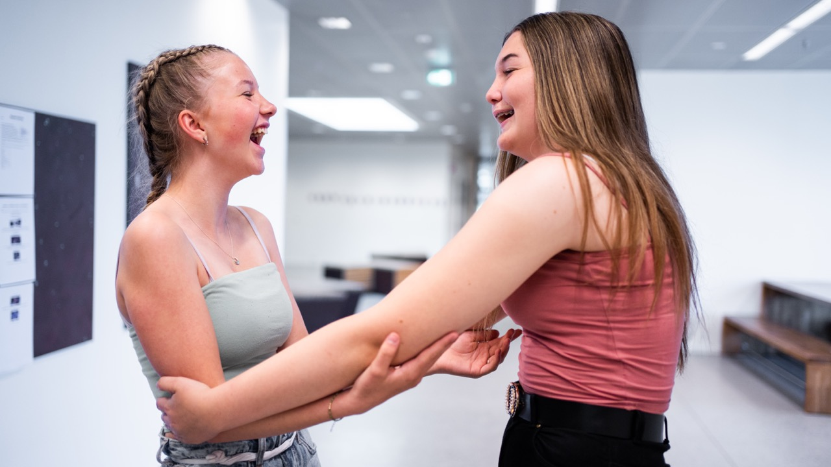
Notes:
Det er nok en styrke du har. Nå er vi i gang med listen din. Den skal bli lang, med mange styrker og egenskaper. Nå trener vi den indre stemmen din til å bli som en god venn. Målet er å bli sin egen beste venn, i stedet for sin egen verste kritiker. En god venn påpeker det som er bra, og er støttende.

Slide 11
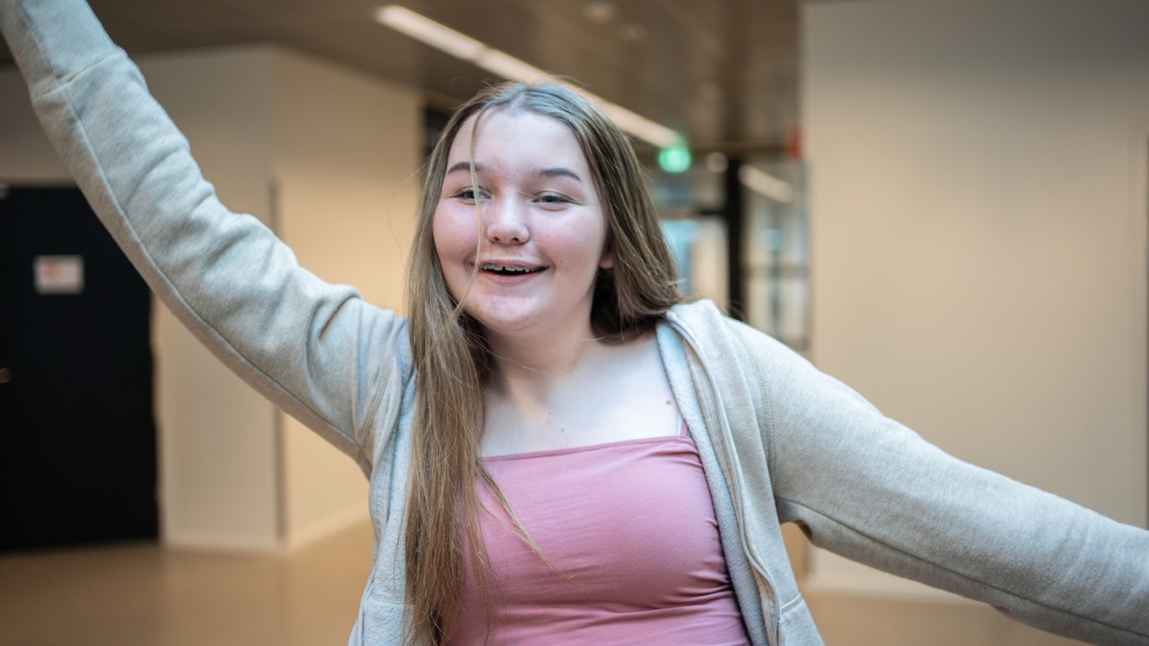
Notes:
Kunsten er å gjøre det bevisst, og øve litt hver dag, i helt vanlige situasjoner: ”Så fint at jeg fikk gjort litt av matteleksa, enda jeg ikke orket, det var bra selvdisiplin. Flott!”. Når vi snakker vennlig til oss selv på den måten føler vi oss bedre og får mer energi. Da klarer vi lettere å være gode personer for andre også.

Slide 12
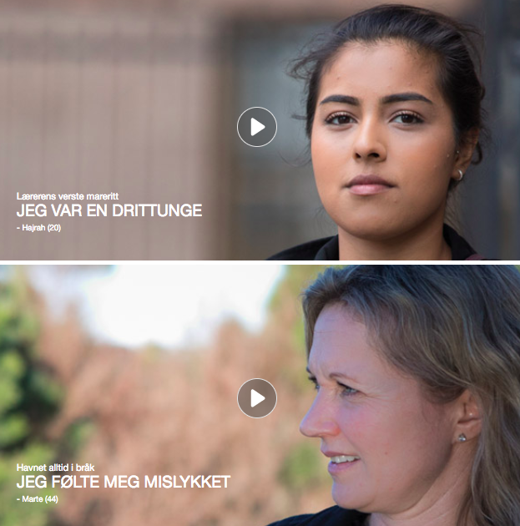
https://www.nrk.no/spesial/_dusameg-1.13591521
Notes:
Vis filmklipp fra NRK Du så meg – Jeg var en drittunge
https://www.nrk.no/spesial/_dusameg-1.13591521

Slide 13
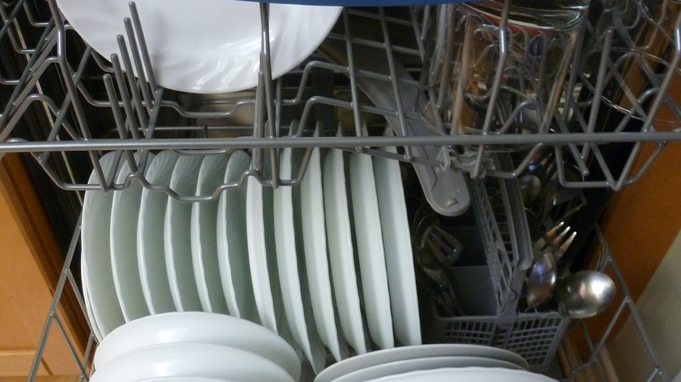
Notes:
Bilde oppvaskmaskin: Å påpeke fine egenskaper føles bedre enn å få ros. Ei jente sa: ”Jeg skulle ønske at pappa kunne si noe annet enn at jeg er flink. Flink til ditt, flink til datt. Det er akkurat som om han ikke kjenner meg. Jeg skulle ønske at han kunne si noe mer spesifikt, om hva jeg er. Noe mer enn at jeg er flink til å ta ut av oppvaskmaskinen. Hvorfor ser han ikke at jeg er god til å skrive, at jeg kan lage musikk, at jeg har estetisk sans. Det ønsker jeg meg. Jeg vil at han skal begrunne og vise at han ser meg, ikke bare si at jeg er flink.”

Slide 14
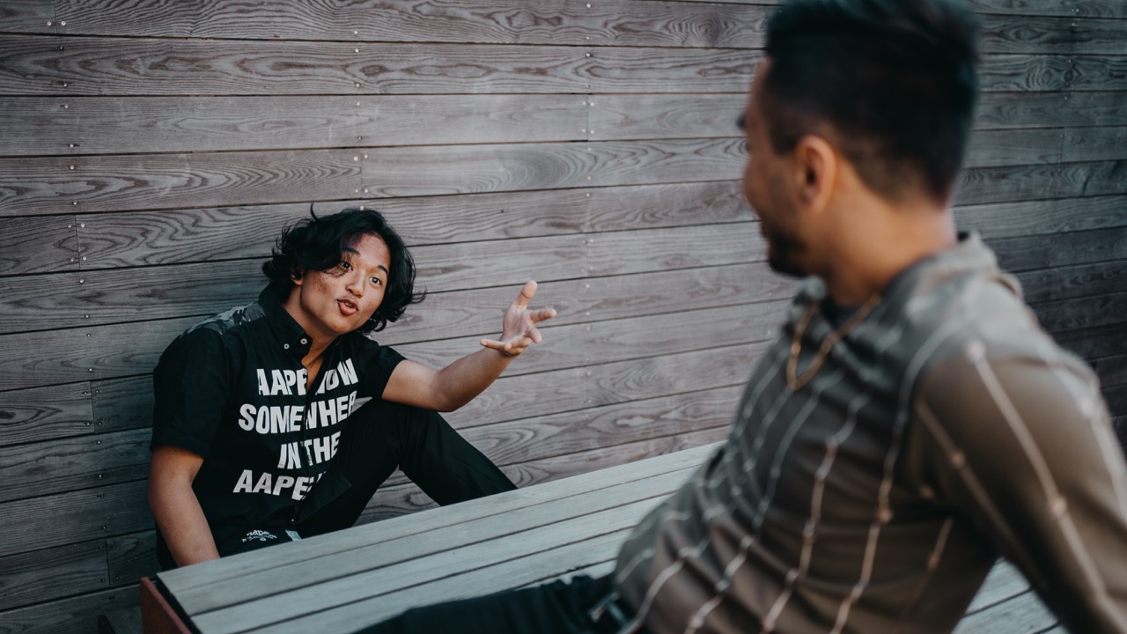
Notes:
Folk i klassen har kanskje lagt merke til at du er flink til å forklare ting. Men det er ikke sikkert at du vet! Du har kanskje aldri tenkt over det på den måten. Kanskje er du til og med litt sjenert for å snakke høyt i klassen. Derfor trenger du at folk i klassen forteller deg om styrken din. Ingen er tankelesere. Vi trenger at folk sier ting direkte. Det er en venneoppgave. Da hjelper vi andre til å bli bedre kjent med seg selv.

Slide 15
BILDER
Fotograf Jonas Ingstad
Elevene har gitt
samtykke til bruk
Oppvaskmaskin:
Natasha G fra Pixabay
Idrettsutøver:
Quino Al on Unsplash

